Slide 1
Cluster B
Borderline
Theatraal
Narcistisch
Cluster C
Afhankelijke persoonlijkheidstoornis

Slide 2
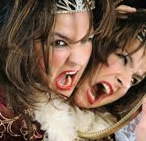
Historionische = theatrale persoonlijkheidsstoornis
Theatrale persoonlijkheidsstoornis kenmerken zijn:
Je vraagt constant aandacht
Je voelt je niet op je gemak in situaties waarbij je niet in het middelpunt van de aandacht staat
Je gedraagt je seksueel verleidelijk en flirt graag. Ook in situaties waarin dat ongepast is.
Je vertoont snel wisselend en oppervlakkig emotioneel gedrag
Je maakt gebruik van jouw uiterlijk om de aandacht op je te vestigen
Je toont je emoties op een theatrale en overdreven manier
Je bent makkelijk te beïnvloeden door anderen of door omstandigheden
Je beschouwt relaties als meer intiem dan ze in werkelijkheid zijn

Slide 3
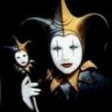
Achterliggende gevoel:
Ik ben niks waard, wie ben ik eigenlijk
Veelheid aan gevoelens
Bij onvoldoende middelpunt: wegzakken in depressieve gevoelens
Wat kan je doen?
Steunen in regelmatig leven
Je steun aanbieden, vertrouwen geven
Veel geduld en begrip: behandeling kost veel tijd!
Wees expliciet in je communicatie: als je iets voor jezelf wilt doen, leg dan goed uit dat dit niets met de ander te maken heeft
Leg niet de schuld bij jezelf

Slide 5
Narcisme
Bekijk deze film. Noteer de kenmerken, mogelijke oorzaken en problemen van iemand met een narcistische persoonlijkheidsstoornis.
https://psychologie-nu.blogspot.com/2015/07/kenmerken-van-een-narcistische_15.html

Slide 6
Omgang met narcisme:
Het ligt niet aan jezelf
Basale gevoelens van jou worden niet begrepen, zijn niet in beeld
Blijf assertief, zonder confronterend te zijn. Neutrale opstelling!
Mogelijke therapieën: Dezelfde als bij Theatrale Persoonlijkheidsstoornis

Slide 7
Cluster C: angststoornissen
1. Ontwijkend
2. Afhankelijke
3. Dwangmatig compulsieve
https://www.youtube.com/watch?v=_ih1PG6WVMs

Slide 8
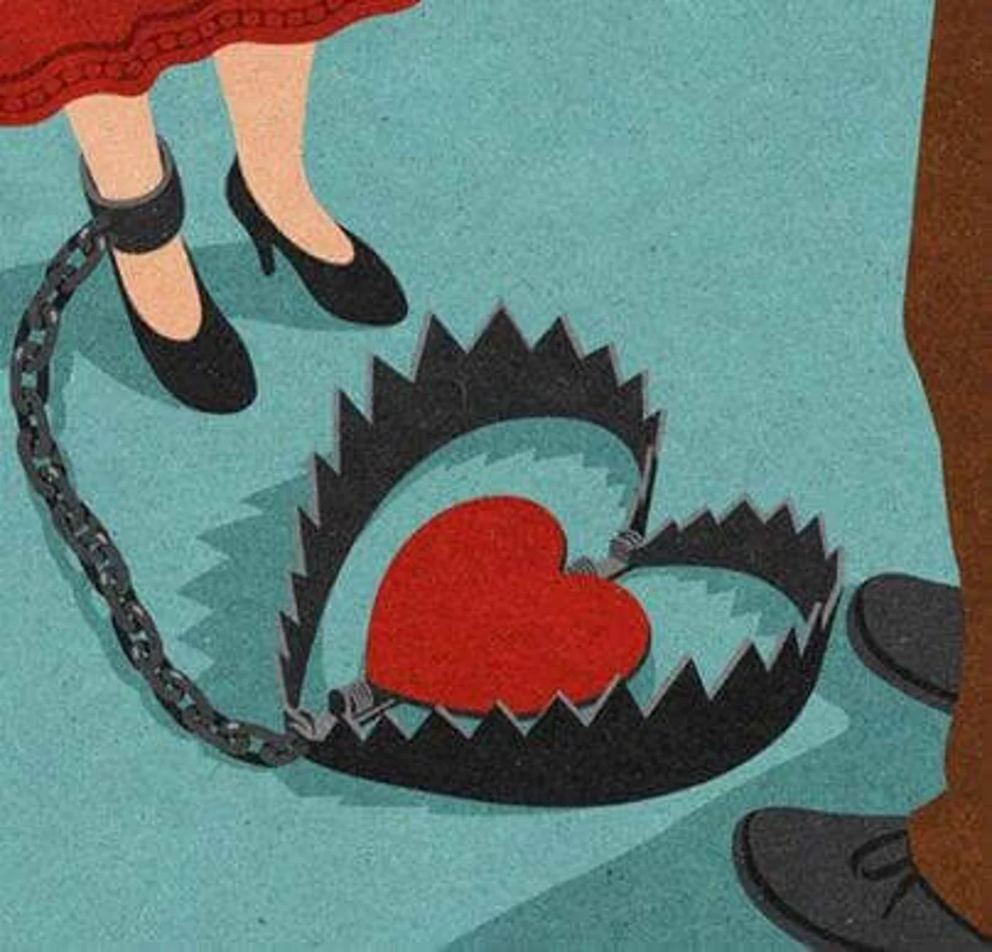
Laag zelfbeeld
Verlatingsangst
Geen nee kunnen zeggen
Gezien worden als lief, aardig
Vermijden van conflicten
Gaat vaak samen met angststoornissen

Slide 9
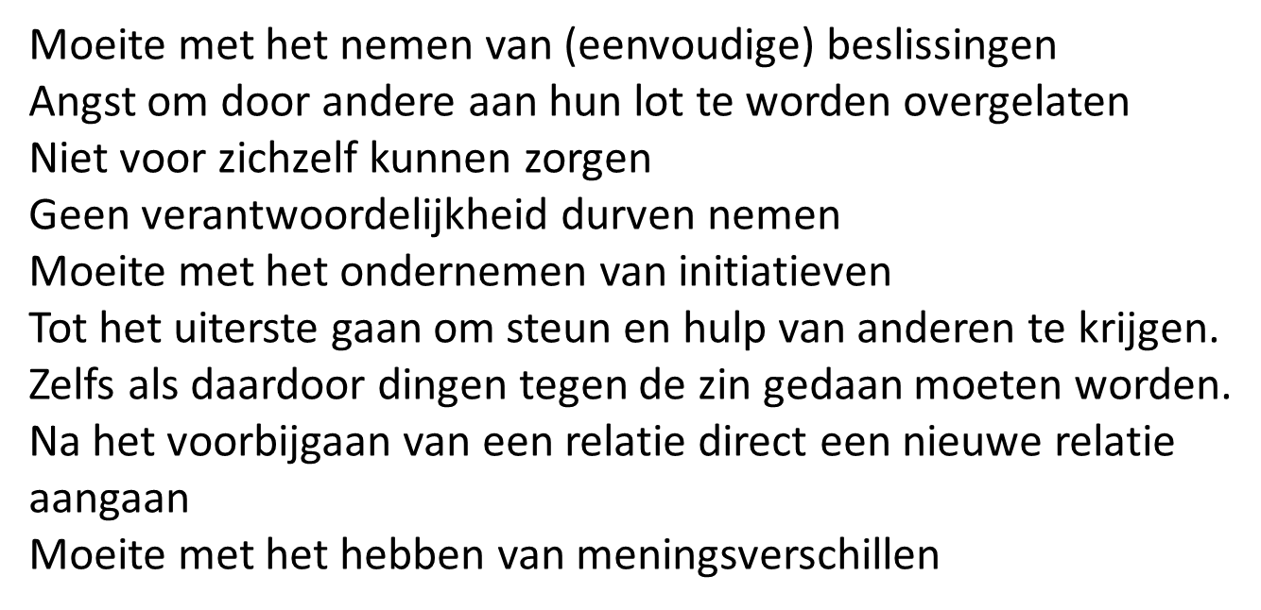
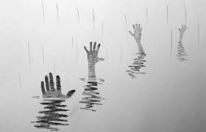

Slide 10
Do’s en dont’s
Begeleid met je handen op de rug: neem geen taken uit handen
Bied een veilige omgeving. Belangrijk hierin: geen oordeel of kritiek!
Letten op non-verbaal gedrag, zodat een cliënt zich niet afgewezen
kan voelen

Slide 11
Bekijk deze korte documentaire. Noteer de kenmerken en problemen
die deze jongen tegenkomt in zijn leven
Wat lijkt jou de beste reactie op het gedrag van deze jongen? Denk aan:
Communicatie: verbaal en non verbaal
Houding

